Slide 1
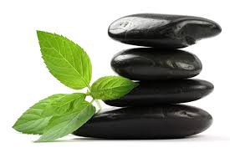
Стоунтерапія: історія виникнення, методики та лікувальні властивості мінералів
СПП Психологія
4 курс, заочного відділення
Група 6.0533-з-с2
Нікітіна Наталія Сергіївна

Slide 2
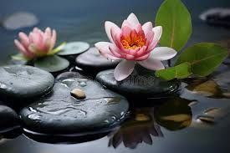
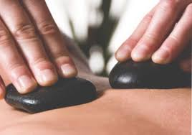
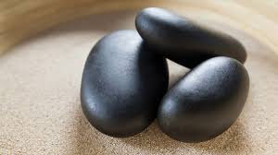
Історія виникнення від інтуїції до методу
Стоунтерапія, або масаж камінням, прийшла до нас зі Сходу.
Японські монахи ще кілька тисячоліть тому використовували цілющі властивості підігрітих каменів вулканічного походження. Про їхні оздоровчі властивості знали й давні римляни. Американські індіанці вірили, що каміння є результатом взаємодії чотирьох стихій і потужним джерелом космічної енергії.
Історія виникнення стоунтерапії сягає глибокої давнини. Подібні методи лікування застосовувалися в Месопотамії та Стародавньому Римі, однак найбільшого поширення стоунтерапія набула у східній медицині. У нашому регіоні стоунтерапія з’явилася відносно нещодавно, проте вже встигла здобути популярність серед широкого кола людей.
🔎 Цікавий факт: Зони, на які клали каміння в давнину (живіт, поперек, груди), збігаються з ключовими зонами сучасної релаксації та регуляції нервової системи.

Slide 3
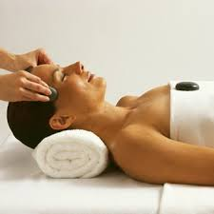
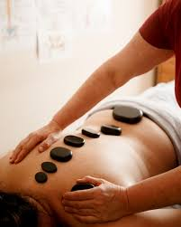
Що таке стоунтерапія?
Стоунтерапія — це метод нетрадиційної реабілітації та тілесної релаксації, що передбачає використання підігрітих і охолоджених природних каменів для впливу на організм людини.
• Основою методу є термотерапія — лікувальний вплив тепла й холоду • Камені розміщують на м’язах, уздовж хребта, у зонах напруження та біологічно активних точках • Поєднує фізичний вплив (м’язове розслаблення) і психоемоційний ефект (зниження стресу) • Часто застосовується як допоміжний метод у комплексі з масажем і реабілітаційними програмами

Slide 4
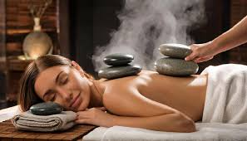
Принцип дії стоунтерапії: гарячі та холодні камені
Стоунтерапія ґрунтується на контрольованому впливі температури на організм людини.
Гарячі камені (40–55 °C):
• глибоко розслаблюють м’язи • розширюють судини та покращують кровообіг • зменшують м’язові спазми та біль • створюють відчуття безпеки і заспокоєння
Холодні камені (0–10 °C):
• тонізують тканини • зменшують набряки та запальні реакції • активізують нервову систему • підвищують адаптаційні ресурси організму
Контраст температур посилює терапевтичний ефект і сприяє саморегуляції організму.

Slide 5
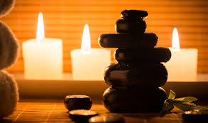
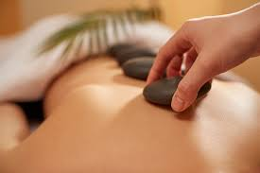
Як проходить процедура стоунтерапії
Процедура стоунтерапії має чітку послідовність і виконується з дотриманням техніки безпеки.
• Камені ретельно очищують та дезінфікують • Гарячі камені підігрівають у спеціальних нагрівачах, холодні — охолоджують • Камені розміщують на ключових зонах тіла: спина, шия, поперек, стопи • Частина каменів використовується для масажних рухів • Процедура поєднується з маслами та спокійною атмосферою
⏱ Тривалість сеансу: 60–90 хвилин 🎯 Мета: глибоке фізичне та психоемоційне розслаблення

Slide 6
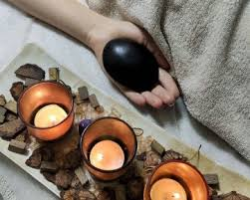
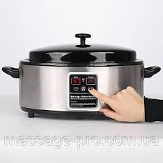
Основні методики стоунтерапії
У сучасній практиці стоунтерапії застосовують кілька базових
методик, які можуть комбінуватися між собою.
• Класичний стоун-масаж — використання гарячих каменів для глибокого розслаблення м’язів • Контрастна стоунтерапія — чергування гарячих і холодних
каменів для стимуляції кровообігу • Стоун-рефлексотерапія — вплив на біологічно активні точки камінням • Стоун-медитація — статичне розміщення каменів для
досягнення стану глибокого релаксу
🎯 Вибір методики залежить від мети процедури та стану клієнта.

Slide 7
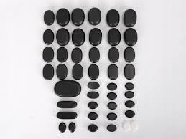
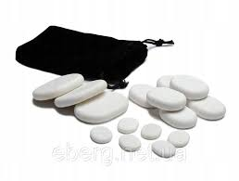
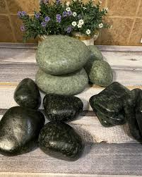
Каміння у стоунтерапії: види та властивості
Для стоунтерапії використовують натуральне каміння, здатне добре утримувати тепло або холод.
• Базальт (вулканічне каміння) — найпоширеніший, довго зберігає тепло • Мармур — використовується для холодної терапії, має охолоджувальний ефект • Граніт — застосовується рідше, має високу щільність • Напівдорогоцінні камені (кварц, аметист) — використовуються для додаткового релаксаційного та емоційного впливу
🔎 Вибір каміння залежить від температурного режиму та терапевтичної задачі.

Slide 8
Підготовка та обробка каменів
Щоб стоунтерапія була безпечною та ефективною, камені проходять ретельну підготовку:
• Очищення та дезінфекція після кожного сеансу • Нагрівання гарячих каменів у спеціальних водяних нагрівачах (40–55 °C) • Охолодження холодних каменів у холодильнику або крижаній ванні (0–10 °C) • Перевірка температури перед контактом зі шкірою клієнта • Використання масажних масел або лосьйонів для плавного ковзання каменів
Підготовка каменів — це не тільки гігієна, але й комфорт та безпека клієнта.

Slide 9
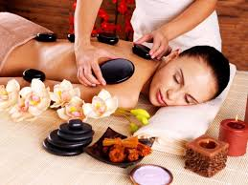
Лікувальні фізіологічні ефекти стоунтерапії
Стоунтерапія позитивно впливає на організм людини:
• Зменшує м’язову напругу та спазми • Покращує кровообіг і лимфоток • Сприяє виведенню токсинів через
потовиділення • Підвищує тонус та гнучкість м’язів • Знижує рівень стресу і тривожності
🔄 Контраст температур (гаряче/холодне) підсилює ефект релаксації та стимулює саморегуляцію організму.

Slide 10
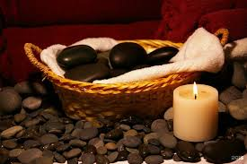
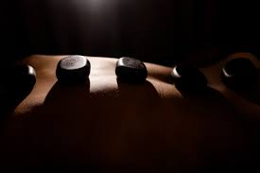
Психоемоційний вплив стоунтерапії
Стоунтерапія впливає не лише на тіло, а й на психоемоційний стан людини:
• Знижує рівень стресу і тривожності • Сприяє глибокому релаксу та відновленню
нервової системи • Покращує сон і емоційну стійкість • Дія тепла створює відчуття безпеки і заземлення
🔎 Дослідження показують, що тепло каменю
активує парасимпатичну нервову систему,
що відповідає за відновлення та релаксацію.

Slide 11
Стоунтерапія в Україні: міста, навчання та популярність
Стоунтерапія активно розвивається в Україні:
🧑‍⚕️ Хто проводить процедури:
масажисти, SPA-терапевти, реабілітологи
спеціалісти тілесно-орієнтованої терапії
🎓 Де навчають:
SPA-школи та академії масажу
курси підвищення кваліфікації для масажистів
приватні сертифікаційні програми
🌆 Популярні міста:
Київ, Львів, Одеса, Харків, Дніпро
Найчастіше процедури проводять у SPA-салонах та реабілітаційних центрах
💰 Вартість сеансу:
60 хв — від 1200 грн
90 хв — від 1800 грн

Slide 12
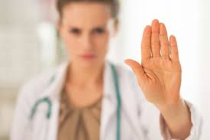
Протипоказання стоунтерапії
Хоч стоунтерапія безпечна, є ситуації, коли її застосування не рекомендоване:
• Гострі запальні процеси та інфекції • Серцево-судинні захворювання у важкій формі • Висока температура тіла • Вагітність (тільки за дозволом лікаря) • Відкриті рани, пошкоджена шкіра
«Безпека клієнта — перш за все. Навіть найкорисніший метод може завдати шкоди при протипоказаннях».

Slide 13
Науковий погляд і ефективність
Стоунтерапія має підтверджені фізіологічні та психологічні ефекти, хоча частина тверджень про «енергетичні властивості» лишається альтернативними:
• Фізіологічні ефекти:
покращення кровообігу та лимфотоку
зменшення м’язової напруги.
зниження запальних процесів
• Психоемоційні ефекти:
зниження стресу
глибокий релакс
підвищення емоційної стійкості
• Стоунтерапія використовується як допоміжний метод у SPA, реабілітації та психологічних практиках.
! «Науково підтверджено: термотерапія і контрастні температури дійсно працюють на фізіологічному рівні. А “енергетична” частина — додатковий психологічний ефект».

Slide 14
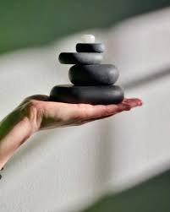
Кому корисна стоунтерапія
Стоунтерапія підходить для різних категорій людей:
• Люди зі стресовим перевантаженням, емоційним вигоранням • Після фізичних навантажень — спортсмени та активні люди • Пацієнти у комплексній реабілітації після травм чи операцій • Ті, хто потребує покращення сну та психоемоційної рівноваги
🔹 Важливо: ефект найсильніший при регулярному застосуванні та поєднанні з масажем, релаксацією або психологічними техніками.
«Стоунтерапія — це не лише масаж, а комплексний підхід до тіла і психіки».

Slide 15
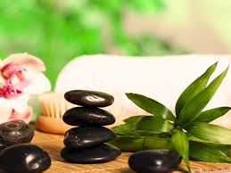
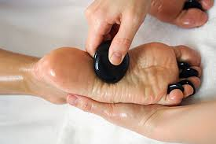
Висновки
• Стоунтерапія — давня практика, адаптована до сучасної науки і SPA-технологій • Каміння працює на фізіологічному (м’язи, кровообіг, запалення) і психоемоційному рівні (релакс, зниження стресу) • Гарячі і холодні камені мають контрастну дію, що
підсилює терапевтичний ефект • Метод безпечний при дотриманні техніки та
протипоказань • Популярний в Україні та світі, зростає як професійна навичка для масажистів і реабілітологів
«Стоунтерапія — це не просто масаж камінням, а сучасний метод, який поєднує давні традиції і наукові підходи».

Slide 16
Список літератури
1.Лисенко Н. Стоунтерапія в сучасній реабілітації. Київ: Здоров’я, 2020.
2.Петренко О. Методи нетрадиційної терапії у SPA та реабілітації. Львів: Видавництво Львівської політехніки, 2021.
3.Ковальчук І., Шевченко Т. Вплив термотерапії та холодової терапії на фізіологічний стан людини. Харків: Науковий журнал «Реабілітація», 2019.
4.Українська асоціація SPA та Wellness. Методики стоунтерапії в сучасних умовах. Київ, 2022.
5.Мельник Л. Психоемоційний вплив нетрадиційних методів релаксації. Одеса: Видавництво ОНУ, 2021.

Slide 17
Дякую за увагу!

